Slide 1
교통 약자를 위한
대중교통 빠른 길 찾기 프로젝트
B415227 한효창
B611127 유지혁

Slide 2
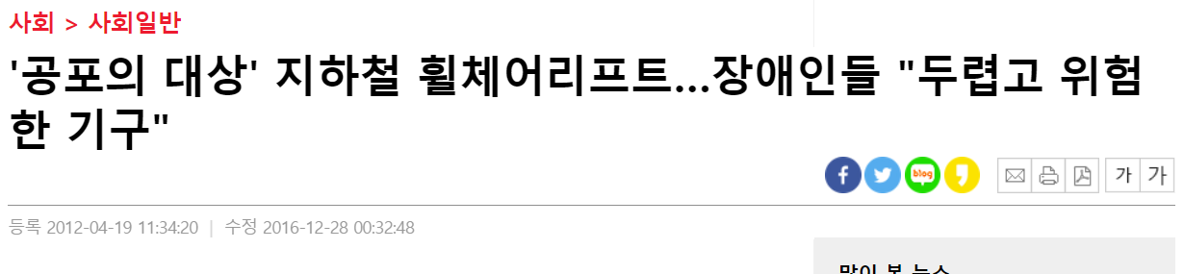
1. Introduction
■ 장애인 이동권 보장에 대한 의식 개선 필요
2001년 70대 장애인이 지하철 4호선 오이도역 휠체어리프트에서 추락해 사망하는 사건 발생
- 2002년 지하철 5호선 발산역, 2006년 인천 1호선 신연수역, 2008년 지하철 1호선 화서역, 2016년 지하철 3호선 을지로3가역에서도 휠체어리프트 추락 사망 사건이 일어나는 등 휠체어리프트로 인한 사고가 끊이질 않고 있다.

Slide 3
1. Introduction
현재 대부분의 길 찾기 어플은 짧은 길 찾기 중심
=> 거동이 편한 길 찾기 프로젝트의 필요성
지하철 외에도 많은 사람들이 이용하는 대중교통과의 연동
=> 저상 버스와의 환승을 고려한 프로젝트
“교통 약자를 위한 교통 프로젝트”
Notes:
위의 두 가지 문제 정의를 종합: AI가 스스로 범죄를 인식하면서 보안 취약성을 줄일 수 있는 on-device-ai CCTV를 개발하게 되었습니다.

Slide 4
2. KEY-Idea
지하철-지하철 및 지하철- 버스간 최단 경로 출력
- dijkstra algorithm
- 서울시에서 운행하는 저상 버스 및 1호선~9호선 간 최단 경로
2. 각 환승 호선에 소요되는 시간을 7-SEGMENT로 출력(1초 단위로 시간 감소)
- 0분~99분 사이 소요 시간 (프로젝트에선 초 단위로 출력)
- 사용자의 편의성 고려: 왼쪽부터 첫번째 호선, 두번째 호선, 세번째 호선의 소요 시간 출력

Slide 5
2. KEY-Idea
3. 현재 탑승해야 할 호선 및 다음 탑승해야 할 호선 LED 점등
- 현재 탑승해야 할 호선 위치 LED ON
- 다음에 탑승해야 할 호선 위치 LED Blink
- 탑승 소요시간 경과하면, 다음 호선으로 LED 전환
4. 전체 경로를 지하철 노선도 이미지에 출력
- 전체 경유 역을 점 단위로 표시
- 버스를 이용한 경우, 지하철-지하철 사이의 직선 거리로 표현

Slide 6
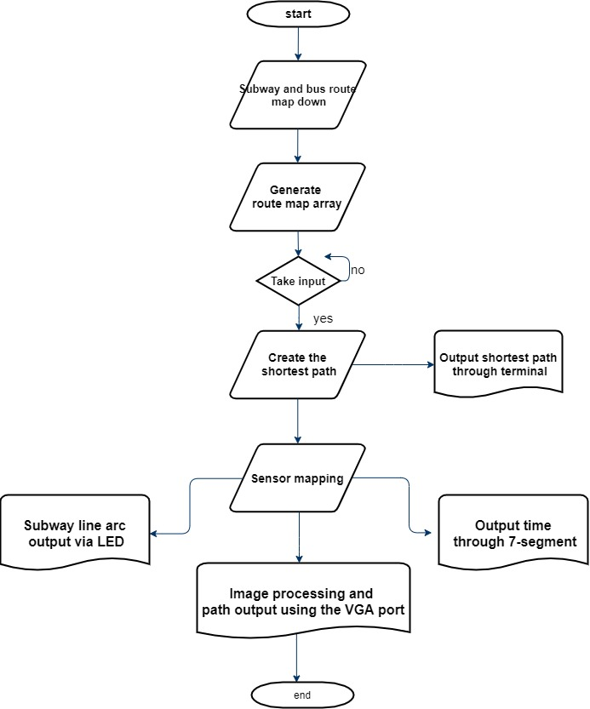
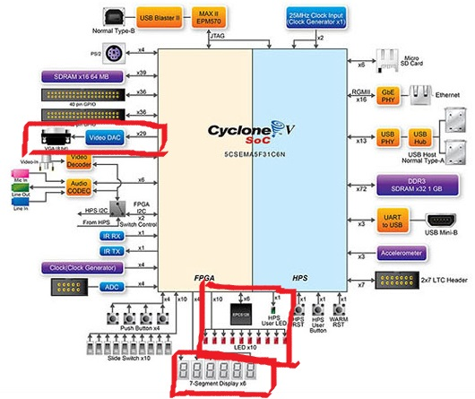
3. Architecture

Slide 7
4. Conclusion
서울시: 4월부터 교통약자를 위한 '저상시내버스 예약시스템'을 도입
➔ 프로젝트 상용화 시 보다 나은 서비스 제공 가능
2. Scaling 과정에서의 이미지 깨짐 현상 해결 노력 중
-> 추후 연구 필요

Slide 8
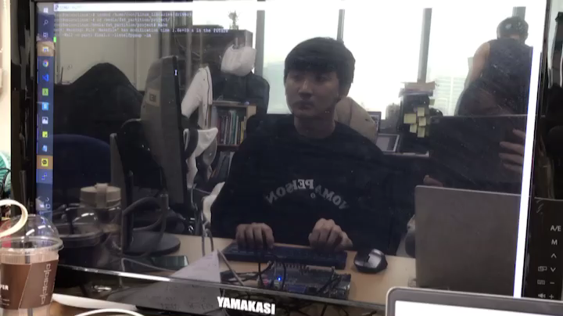
4. Conclusion

Slide 9
Thank You

